Slide 1



REUNIÓN CME01-2024
REVISIÓN DE CARTAS DE RETROALIMENTACIÓN DEL AÑO 2 DE PROYECTOS DE PAÍS
2022-2024
Presente:
Lcda. Isabel Payes
Sub coordinadora del Comité de Monitoreo Estratégico
17 de octubre de 2024

Slide 2
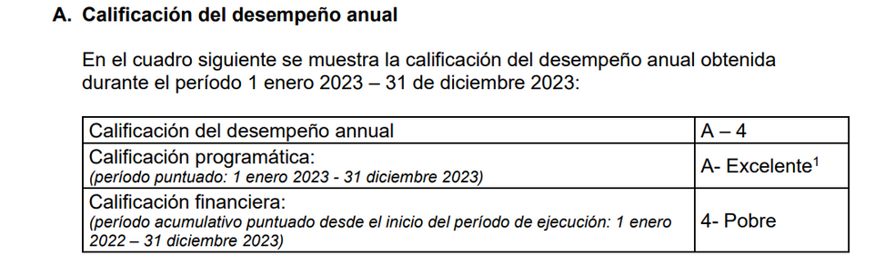
SLV-C-MOH
carta de desempeño correspondiente al informe de actualización de avances durante el período 1 de enero al 31 de diciembre de 2023.
MC01-2024

Slide 3
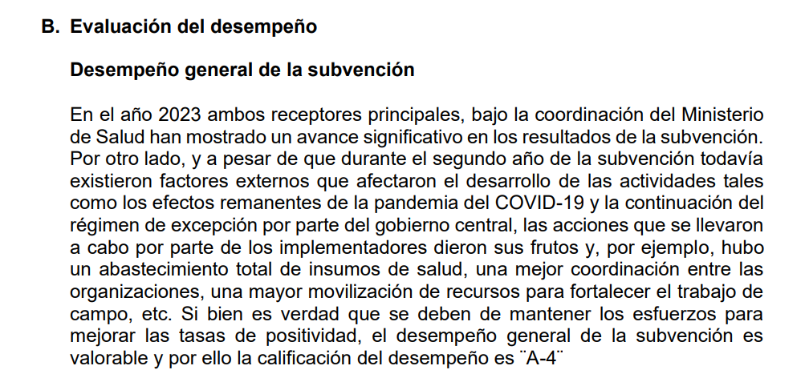

Slide 4
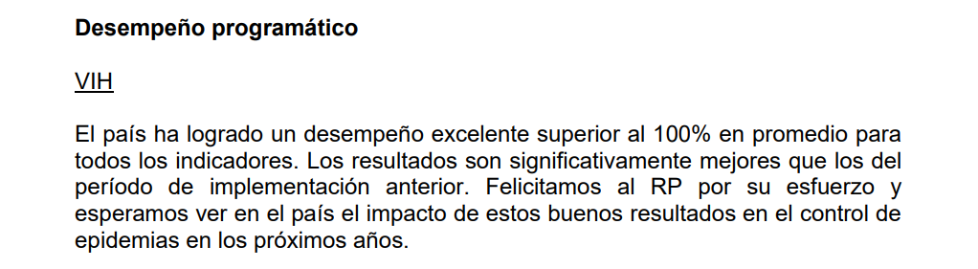
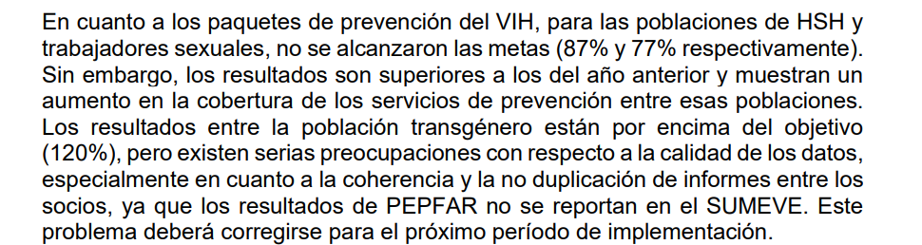
Desempeño Prográmatico
VIH

Slide 5
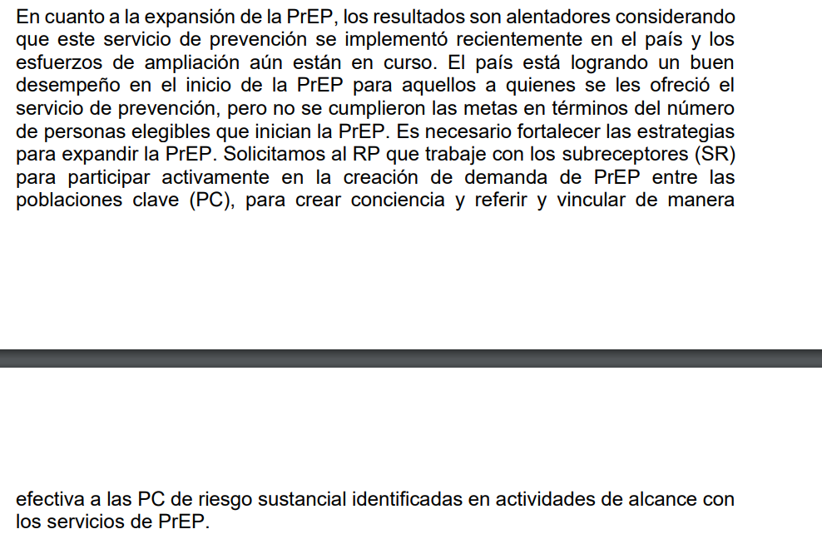
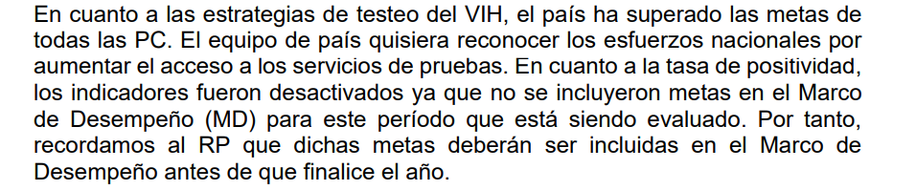

Slide 6
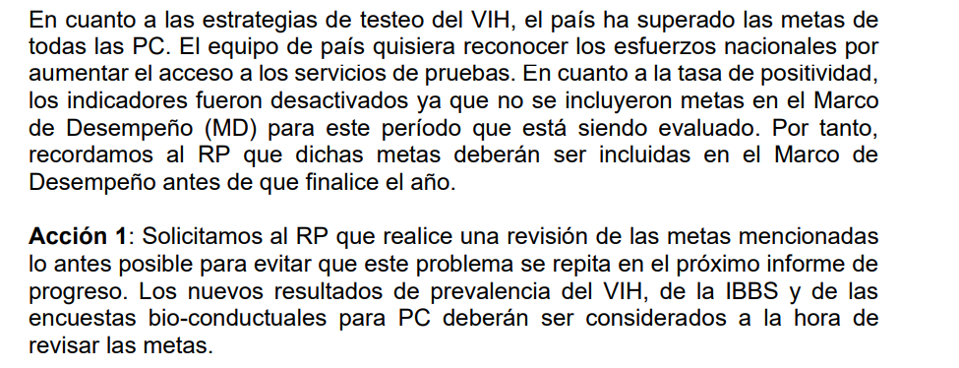
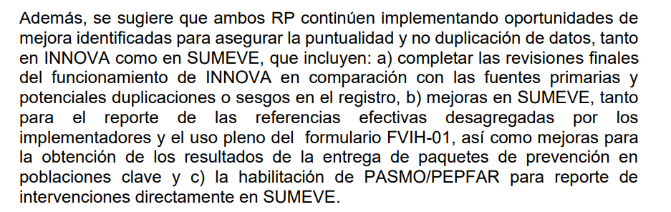
Eliminar 1 párrafo

Slide 7
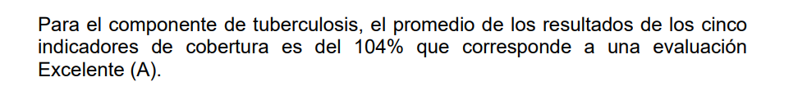
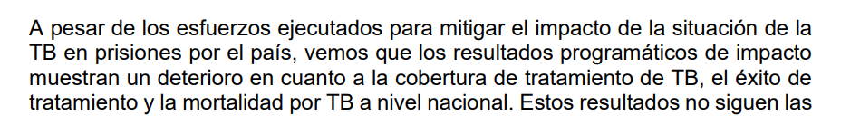
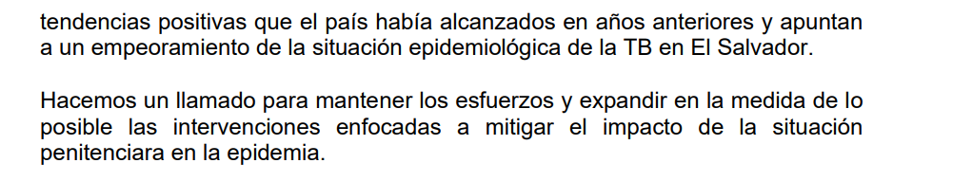
Desempeño Prográmatico TB

Slide 8
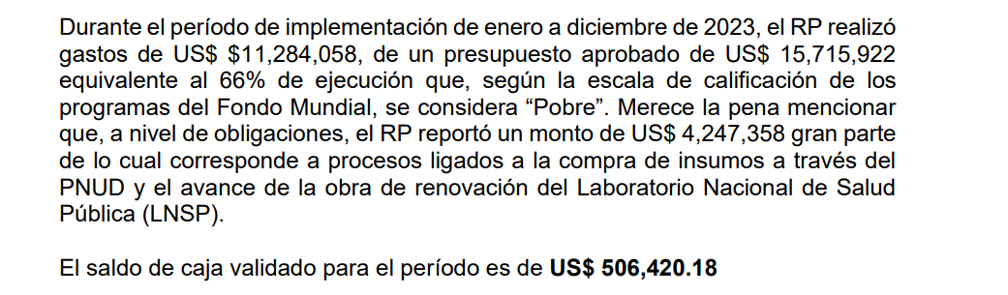
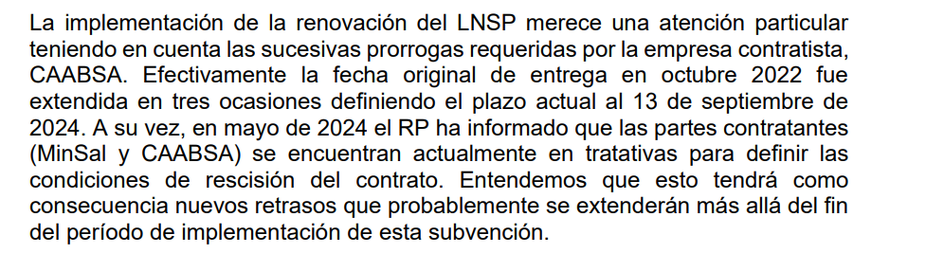
Desempeño Financiero

Slide 9
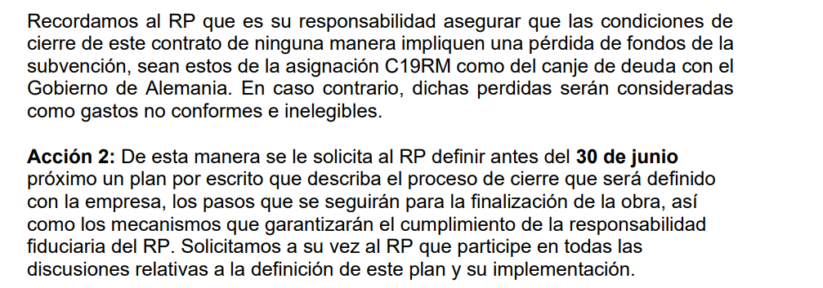
Desempeño Financiero

Slide 10
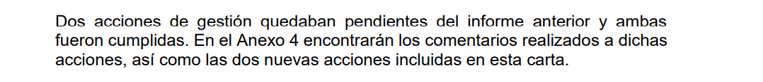
Acciones de gestión

Slide 11
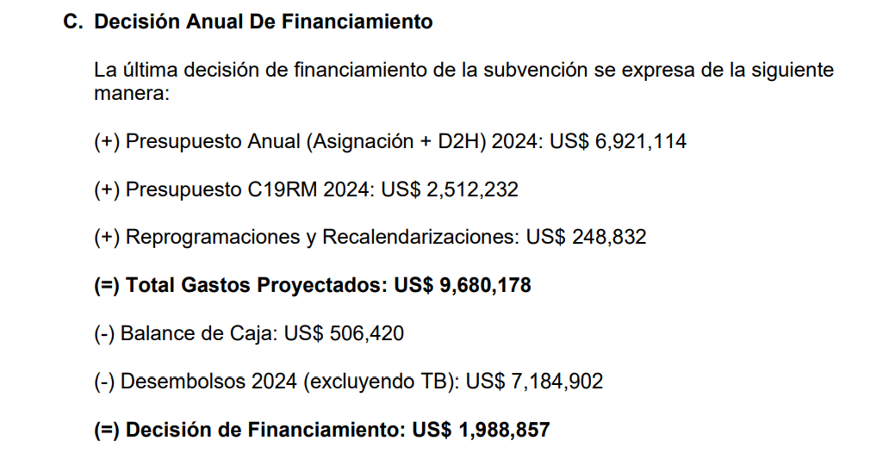

Slide 12
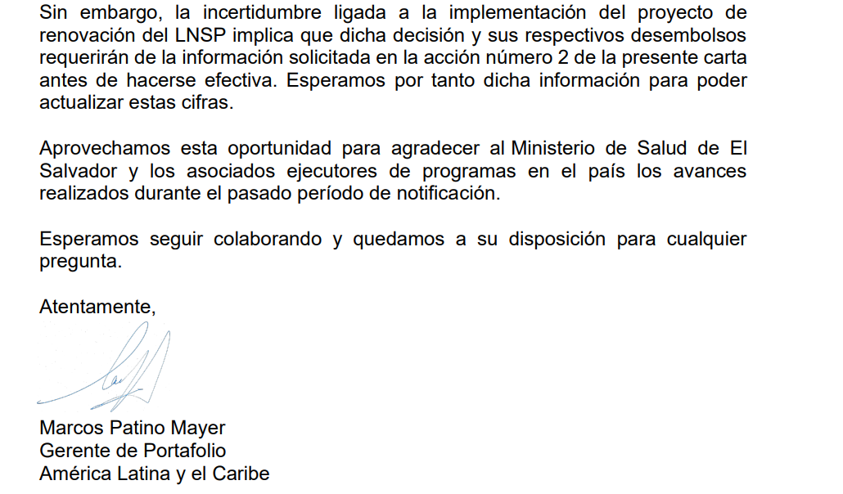

Slide 13
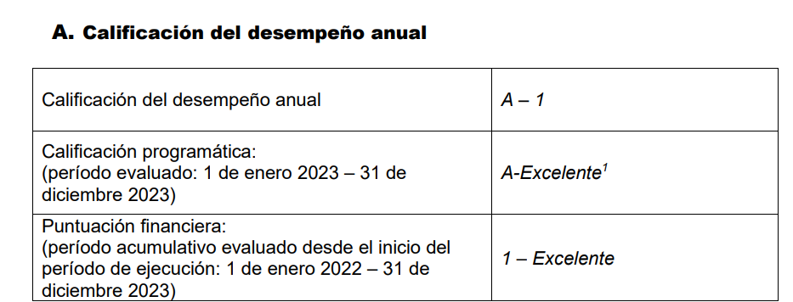
SLV-H-PLAN
Carta de desempeño correspondiente al informe de actualización de avances durante el período 1 de enero - 31 de diciembre de 2023.
MC01-2024

Slide 14
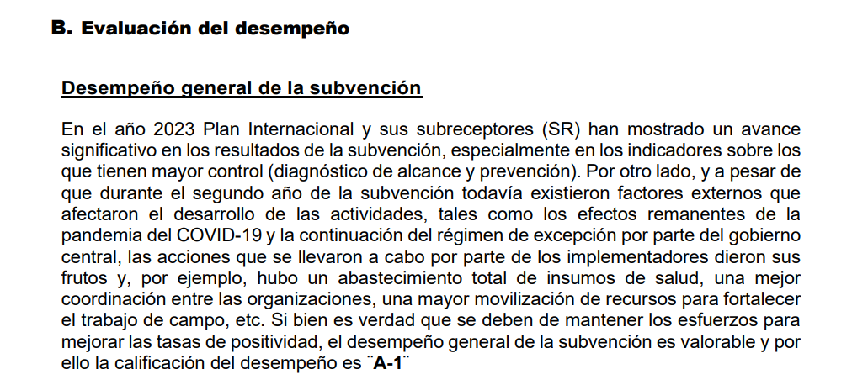

Slide 15
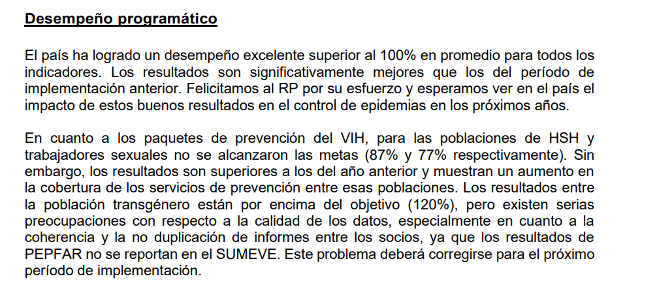

Slide 16
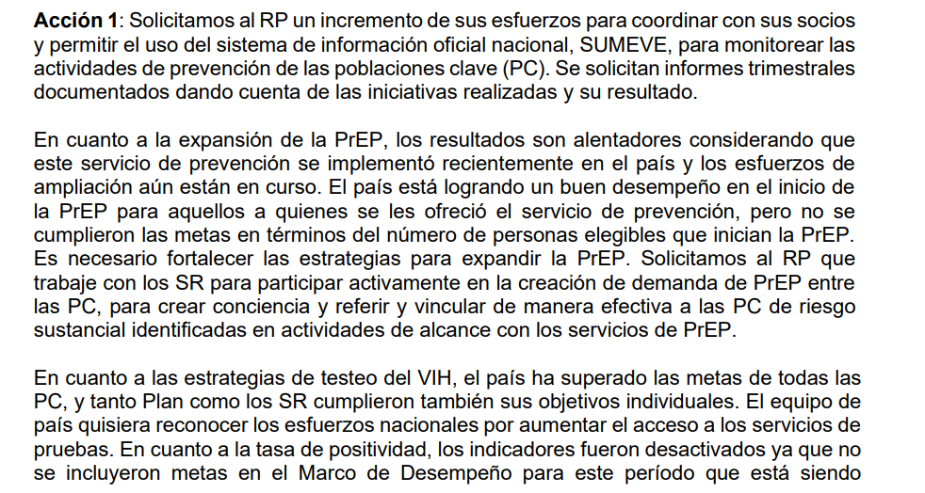

Slide 17
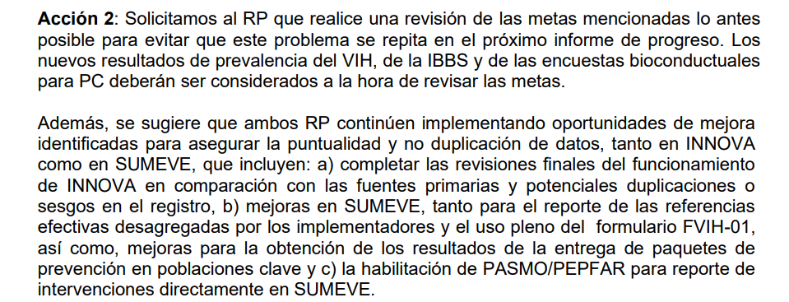

Slide 18
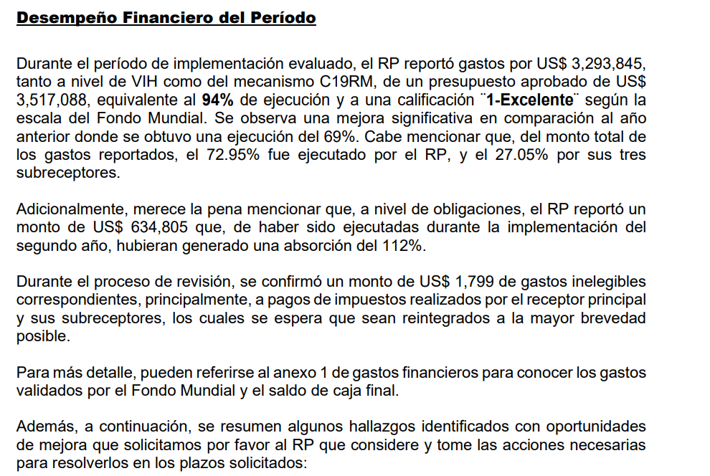

Slide 19
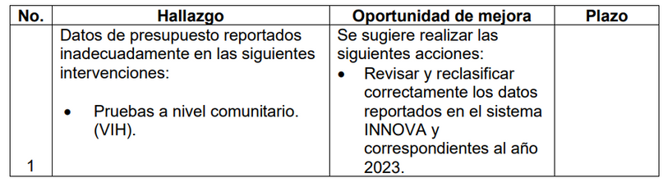
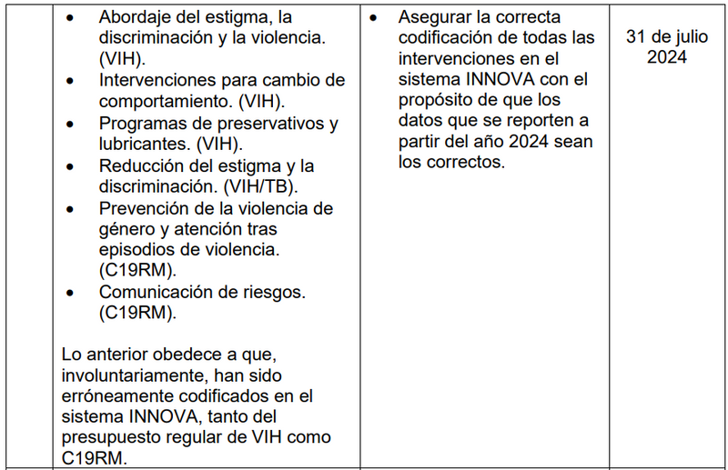

Slide 20
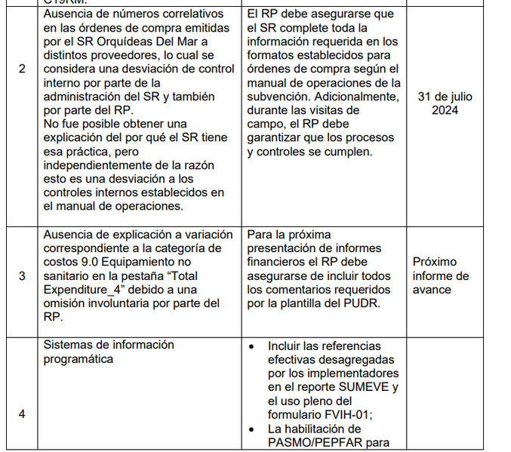
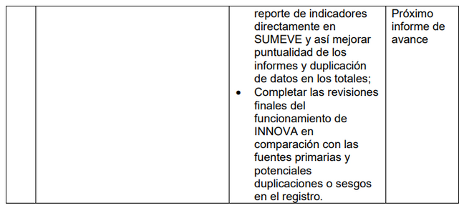

Slide 21
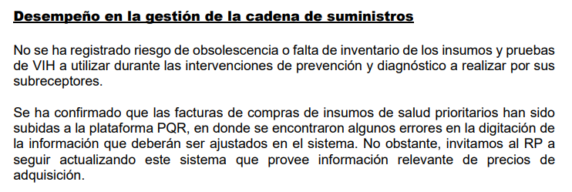

Slide 22
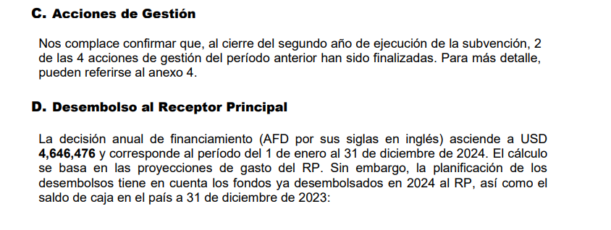

Slide 23
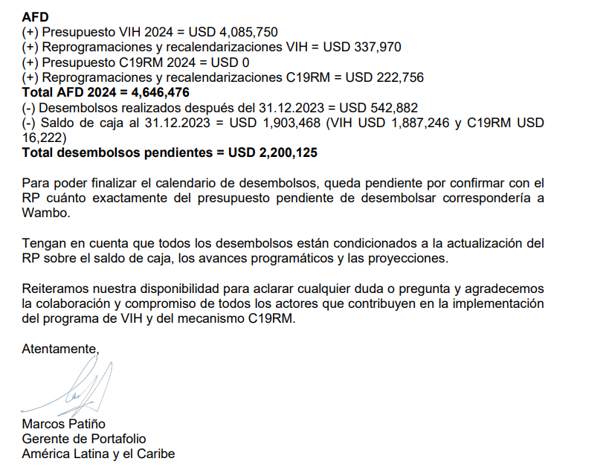

Slide 24

GRACIAS

